Slide 1
Sencha Touch & PhoneGap로
하이브리드웹앱 만들기
13.08.05 김선호

Slide 2
Contents 1
Contents 2
Contents 3
Contents 4

Slide 3
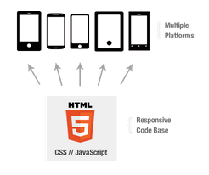
하이브리드앱이란?

Slide 4
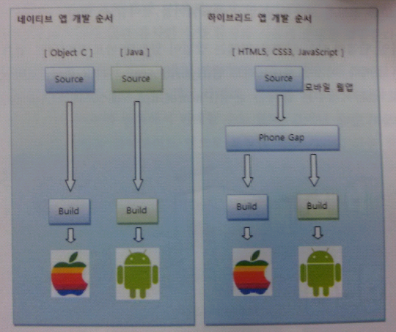
하이브리드앱을 만드는 이유
개발기간 & 비용 단축 & 화려한 UI등

Slide 5




하이브리드앱을 만드는 법
Android
IOS
Hybrid Framework
Mobile Framework
Mobile Framework
PhoneGap
Native API
AppsPresso
Native API
Other API
Framework 제공
Native API
Javascript Source

Slide 6
Mobile Web App - Sencha Touch
장점 | 단점
Jquery Mobile에 비하여 빠른 실행속도 | Javascript 기반 EXTJS 라이브러리
Chart, Media제공등 다른 프레임워크보다 쉽게 다양한 기능 구현 가능 | Javascript의 Coding 방법 사용
한 번의 개발로 웹, 모바일, 앱등 여러가지 플랫폼에서 사용가능 | 주로 MVC 패턴을 이용하여 개발함
다양한 페이지구성 이벤트 처리 가능

Slide 7
필요한 Installed
Sencha Architect (Optional) | Sencha Touch 개발을 위한 툴
Web Server (Tomcat 7.0등) | 웹앱 시연을 위한 웹서버
JRE, JDK | JAVA 개발에 필요한 환경
Ruby 1.9.3, Compass | Required
Sencha Cmd | Required
Sencha Touch SDK, Example | Mobile Web App 개발에 필요한 개발툴, 예제소스

Slide 8
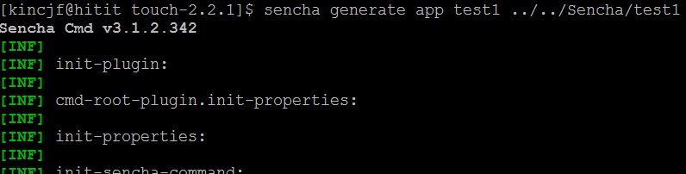
Hello World & 예제소스 돌려보기
개발에 필요한 구조 제공을 위한 명령어
http://hitit.chonbuk.ac.kr:8080/Sencha/test1/

Slide 9
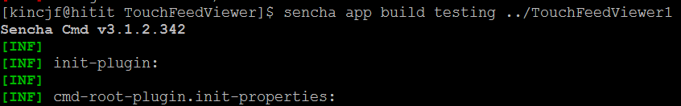
예제소스 돌려보기
개발 테스팅에 필요한 빌드를 위한 명령어
http://http://hitit.chonbuk.ac.kr:8080/Sencha/TouchFeedViewer1/testing/

